Slide 1
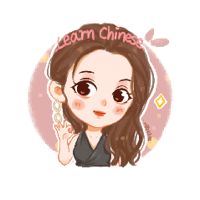
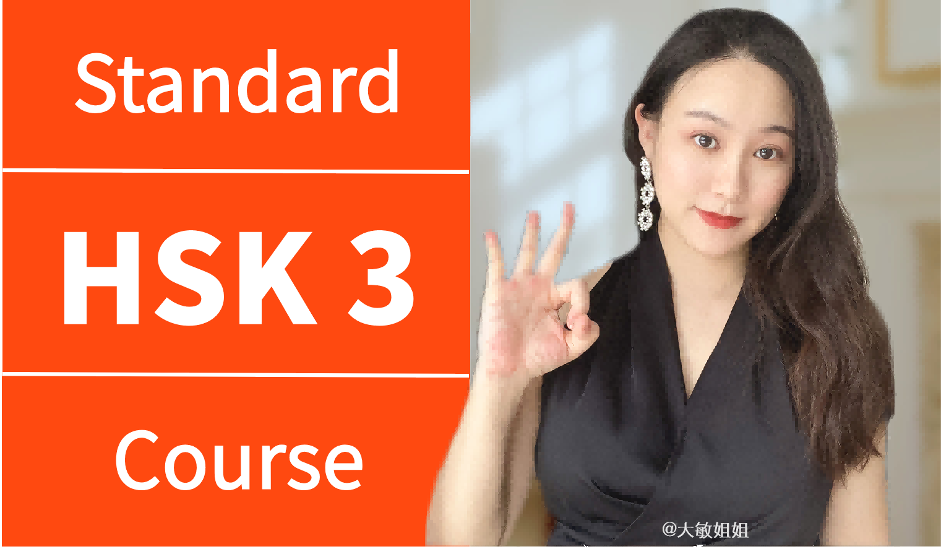


感谢选择大敏姐姐原创高品质HSK系列课件!
@大敏姐姐
dmgqs01
本课件和教学视频版权归大敏姐姐所有，未经授权进行搬运、洗稿、二次销售，都属于侵权。违者必究！

Slide 2
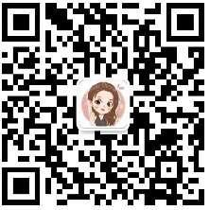
使用须知👇
本PPT需使用WPS软件，支持内容（图文/GIF/音频/动画）的编辑、修改。
本PPT必须全屏播放才有动画和音效，手机打开和非全屏播放无效果。
本PPT包含：教学内容和目标、课堂中老师涉及的英语句子、学生教学内容。
动画修改方式：当前内容上，鼠标右键进行素材替换。请勿删除！否则无动效！
如有问题欢迎来大敏姐姐直播间连麦咨询，直播时间会提前在朋友圈发布：
dmgqs01
本课件和教学视频版权归大敏姐姐所有，未经授权进行搬运、洗稿、二次销售，都属于侵权。违者必究！

Slide 3

教学内容和目标
学生能够了解并掌握
重点句型
“干净、像、刮风、故事、声音、简单”的词义和用法
（1）“把”字句表示产生某种结果或发生位移
语言点
（2）“先……，再/又……，然后……”表示动作的先后顺序
汉字
根据已学生词猜测出3个旧字新词“名单、读音、买单”的意思
（1）用“把”字句描述结果或位置的改变
功能
（2）用“先……，再/又……，然后……”描述一系列的动作

Slide 4

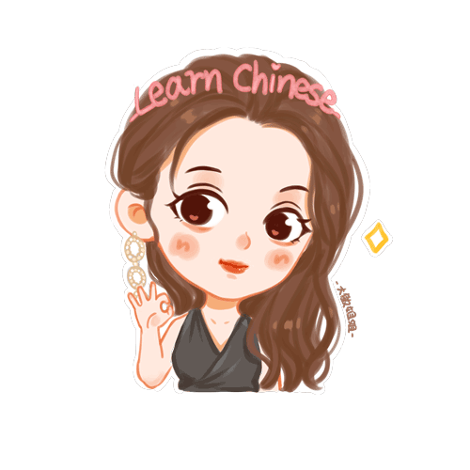

Standard Course
HSK 3
Lesson 14

Slide 5
《HSK标准教程3--第十四课》
HSK Standard Course 3 Lesson 14
Dì shí sì kè Nǐ bǎ shuǐ guǒ ná guo lai
第14课 你把水果拿过来
Please bring the fruit here
Lesson 9

Slide 6

复习
Review
zhōng yú
yé ye
lǐ wù
终于
爷爷
礼物
nǎi nai
yù dào
yì biān
奶奶
遇到
一边

Slide 7
复习
Review
guò qù
yì bān
yuàn yì
过去
一般
愿意
qǐ lai
yīng gāi
shēng huó
起来
应该
生活

Slide 8
复习
Review
xiào zhǎng
huài
jīng cháng
校长
坏
经常

Slide 9


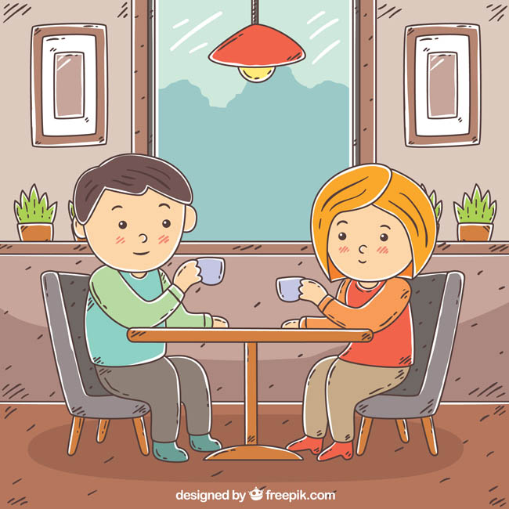
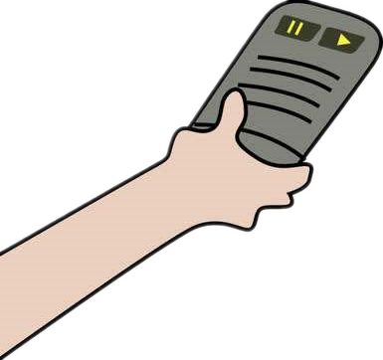
复习--回答问题
Review Answer Questions
Nǐ xǐ huan yì biān hē kā fēi, yì biān zuò shén me?
你喜欢一边喝咖啡，一边做什么?

Slide 10

复习--回答问题
Review Answer Questions
Nǐ tīng yīn yuè de shí hou,
你听音乐的时候，
hái xǐ huan zuò shén me?
还喜欢做什么?

Slide 11

复习--回答问题
Review Answer Questions
Nǐ jué de nǐ de shēng huó yǒu yì si ma?
你觉得你的生活有意思吗?
Wèi shén me?
为什么?

Slide 12
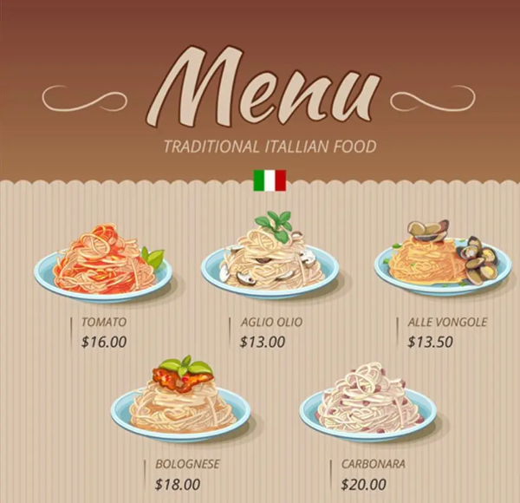


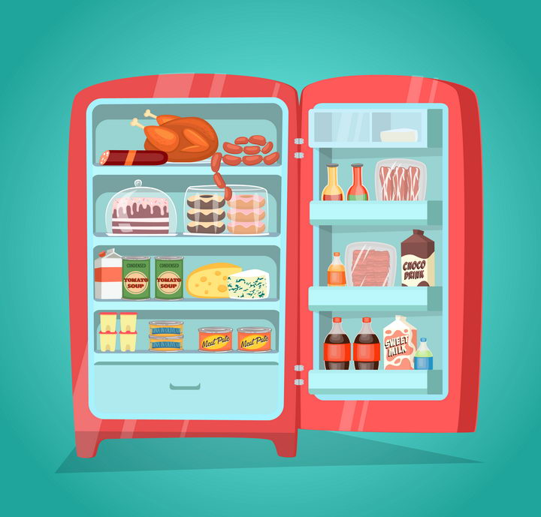


热身
warm-up
xiāng jiāo
香蕉
diàn shì jíe mù
电视节目
bīng xiāng
冰箱
pán zi
盘子
yuè liang
月亮
cài dān 菜单

Slide 13
热身
warm-up
xiāng jiāo
香蕉
diàn shì jié mù
电视节目
bīng xiāng
冰箱
pán zi
盘子
yuè liang
月亮

Slide 14
热身
warm-up
xiāng jiāo
香蕉
diàn shì jié mù
电视节目
bīng xiāng
冰箱
yuè liang
月亮

Slide 15
热身
warm-up
diàn shì jié mù
电视节目
bīng xiāng
冰箱
yuè liang
月亮

Slide 16
热身
warm-up
diàn shì jié mù
电视节目
bīng xiāng
冰箱

Slide 17
热身
warm-up
diàn shì jié mù
电视节目

Slide 18

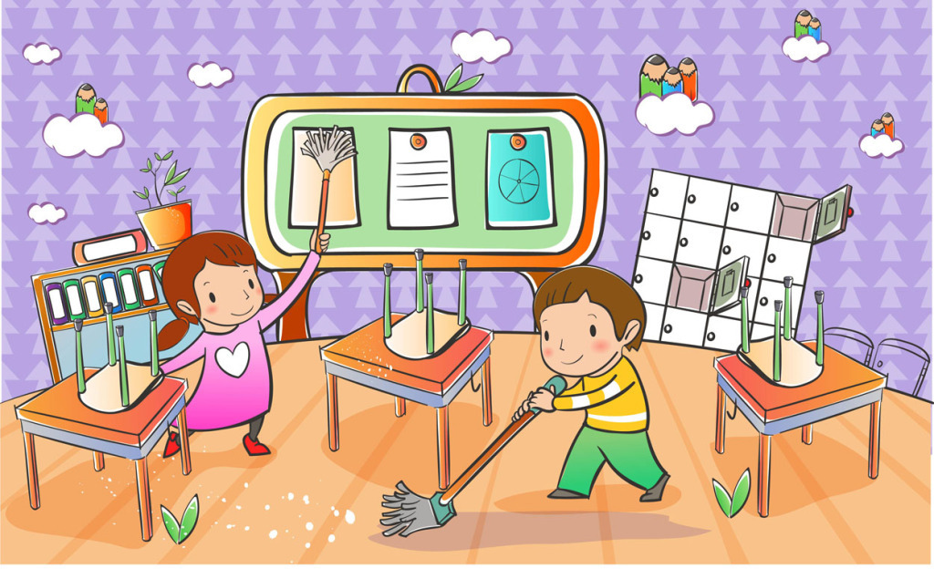


生词
New Word
dǎ sǎo
打扫
v. to clean, to sweep

Slide 19
生词
New Word
gān jìng
干净
adj. clean

Slide 20
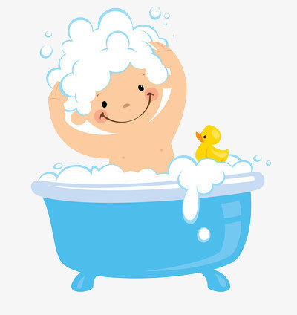
生词
New Word
rán hòu
然后
conj. then, after that

Slide 21
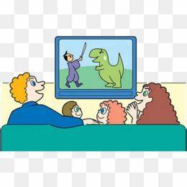
生词
New Word
bīng xiāng
冰箱
n. refrigerator

Slide 22
生词
New Word
xǐ zǎo
洗澡
v. to take a bath/shower

Slide 23
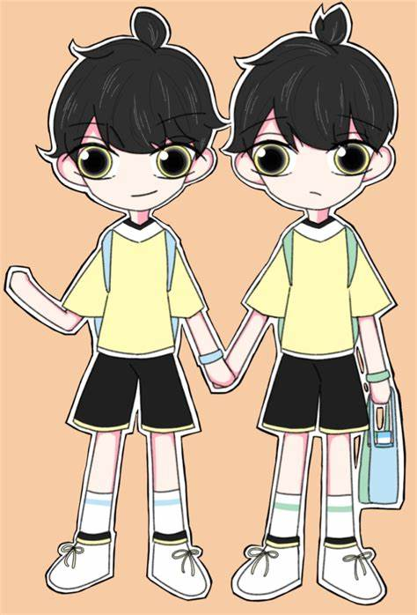
生词
New Word
jié mù
节目
n. programme

Slide 24
生词
New Word
yuè liang
月亮
n. moon

Slide 25

生词
New Word
xiàng
像
v. to be like

Slide 26

生词
New Word
pán zi
盘子
n. plate

Slide 27
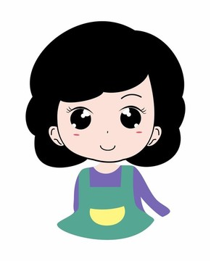
生词
New Word
guā fēng
刮风
v. to be windy

Slide 28

生词
New Word
shū shu
叔叔
n. uncle

Slide 29

生词
New Word
ā yí
阿姨
n. aunt

Slide 30
生词
New Word
gù shì
故事
n. story

Slide 31

生词
New Word
shēng yīn
声音
n. sound, voice

Slide 32
生词
New Word
cài dān
菜单
n. menu

Slide 33
生词
New Word
jiǎn dān
简单
adj. simple

Slide 34
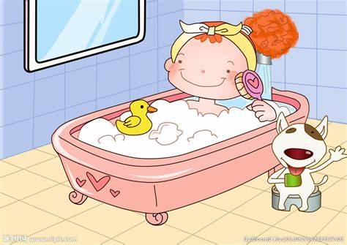
生词
New Word
xiāng jiāo
香蕉
n. banana

Slide 35
练一练
Practise
dǎ sǎo
gān jìng
rán hòu
打扫
干净
然后
bīng xiāng
xǐ zǎo
jié mù
冰箱
洗澡
节目

Slide 36
练一练
Practise
yuè liang
xiàng
pán zi
月亮
像
盘子
guā fēng
shū shu
ā yí
刮风
叔叔
阿姨

Slide 37
练一练
Practise
gù shì
shēng yīn
故事
声音
cài dān
jiǎn dān
xiāng jiāo
菜单
简单
香蕉

Slide 38


生词拓展
New Word Expansion
hěn gān jìng
很干净
干净
Nǐ de fáng jiān gān jìng bu gān jìng.
你的房间干净不干净。
dǎ sǎo gān jìng
打扫干净

Slide 39

生词拓展
New Word Expansion
xiàng yuè liang
像月亮
像
Wǒ hé gē ge dōu bú xiàng bà ba, wǒ men xiàng mā ma.
我和哥哥都不像爸爸，我们像妈妈。
nǐ hěn xiàng tā de bà ba
你很像他的爸爸

Slide 40


生词拓展
New Word Expansion
guā dà fēng
刮大风
刮风
Wài biān guā dà fēng le, bié chu qu.
外边刮大风了，别出去。
guā le sān tiān fēng
刮了三天风

Slide 41
生词拓展
New Word Expansion
yí ge gù shì
一个故事
故事
Nǐ gěi dà jiā jiǎng yí ge gù shì ba.
你给大家讲一个故事吧。
jiǎng gù shì
讲故事

Slide 42

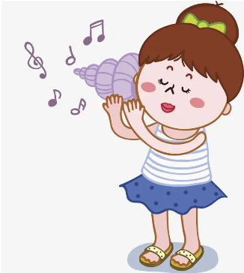
生词拓展
New Word Expansion
shēng yīn hěn dà
声音很大
声音
Nǐ tīng, zhè shì shéi de shēng yīn？
你听，这是谁的声音？
wài biān de shēng yīn
外边的声音

Slide 43
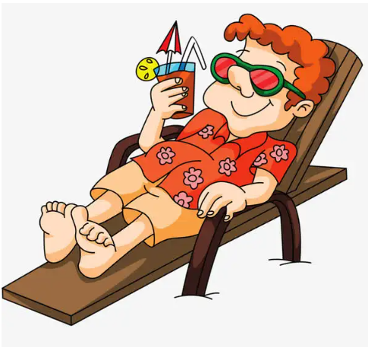
生词拓展
New Word Expansion
hěn jiǎn dān
很简单
简单
jiān dān de shēng huó
简单的生活
bù jiǎ dān
不简单

Slide 44

语言点 1：A把B+动词+结果补语/趋向补语
Language Point 1： A把B+V+Complement of Result/Direction
_{A把B+动词+结果补语/趋向补语}
For example
客人来的时候，他们会把房间打扫干净。
妈妈还没把饭做好呢。
请同学们把铅笔拿出来。

Slide 45
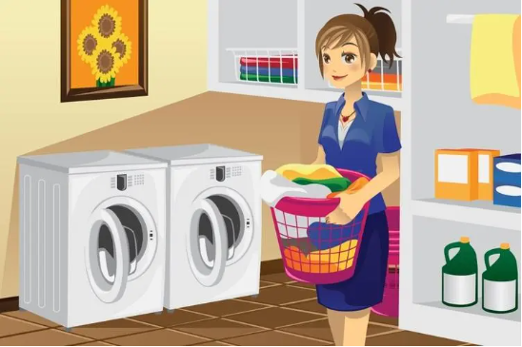
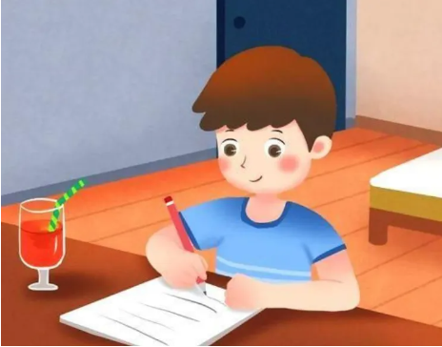
练一练
Practise
衣服、洗干净
妈妈把衣服洗干净了。
作业、做完
我把作业做完了。

Slide 46
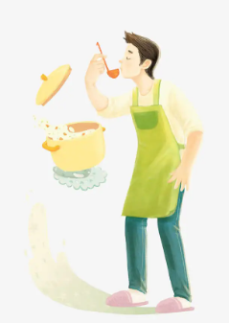
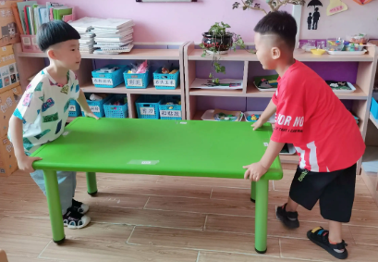
练一练
Practise
早饭、准备好
爸爸把早饭准备好了。
桌子、搬进去
他们把桌子搬进去了。

Slide 47
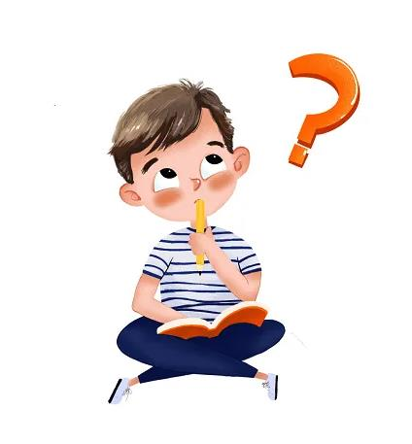
练一练
Practise
使用“把”字句
你的作业本呢？
上课以前，你要做哪些准备？
旅行前，你要做什么？

Slide 48
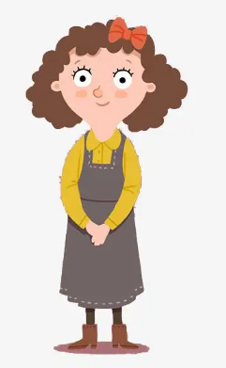

语言点 2：先……，再／又……，然后……
Language Point 2： The Structure “先……，再／又……，然后……”
_{“先……，再／又……，然后…… ”表示动作的先后顺序}
我想先吃饭，
再写作业，
然后看电视。
今晚你怎么安排？

Slide 49
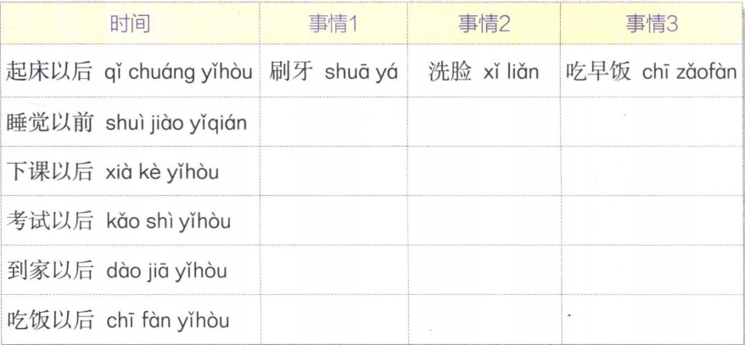
练一练
Practise
例：起床以后，我先刷牙，再洗脸，然后吃早饭。

Slide 50
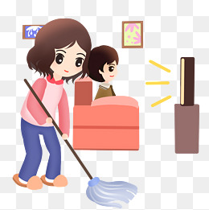

课文 1：在家
听对话，回答问题。
Listen to the dialogue and answer the questions.
Text 1 At home
男的让孩子们做什么呢？
男的在做什么？
女的让男的做什么？

Slide 51

课文 1：在家
Text 1 At home
周太太：客人就要来了，你怎么还不打扫房间啊?
周明：别着急，我让孩子们打扫呢，客人来的时候，
他们会把房间打扫干净。
周太太：那你也不能看电视啊。
周明：你让我做什么?
周太太：先把茶和杯子放好，然后把冰箱里的西瓜拿出来。
周明：太热了，我还是先把空调打开吧。
Zhōu tài tai: Kè rén jiù yào lái le, nǐ zěn me hái bù dǎ sǎo fáng jiān a?
Zhōu Míng: Bié zháo jí, wǒ ràng hái zi men dǎ sǎo ne, kè rén lái de shí hou,
tā men huì bǎ fáng jiān dǎ sǎo gān jìng.
Zhōu tài tai: Nà nǐ yě bù néng kàn diàn shì a.
Zhōu Míng: Nǐ ràng wǒ zuò shén me?
Zhōu tài tai: Xiān bǎ chá hé bēi zi fàng hǎo, rán hòu bǎ bīng xiāng lǐ de xī guā ná chū lai.
Zhōu Míng: Tài rè le, wǒ hái shì xiān bǎ kōng tiáo dǎ kāi ba.

Slide 52

课文 2：在打电话
听对话，回答问题。
Listen to the dialogue and answer the questions.
Text 2 On the phone
男的刚才在做什么?
女的为什么给男的打电话?
女的让男的做什么?

Slide 53
课文 2：在打电话
Text 2 On the phone
同事：你在忙什么呢?刚才打你的手机你也不接。
小刚：对不起，我刚洗了个澡，没听见。有什么事吗?
同事：我想问问你公司里的一些事情。
小刚：你先等一下，我去把电视关了。
同事：没关系，你先把电视节目看完吧，
然后再给我回电话。
tóng shì: Nǐ zài máng shén me ne? Gāng cái dǎ nǐ de shǒu jī nǐ yě bù jiē.
Xiǎo gāng: Duì bu qǐ, wǒ gāng xǐ le ge zǎo, méi tīng jiàn. Yǒu shén me shì ma?
tóng shì: Wǒ xiǎng wèn wen nǐ gōng sī lǐ de yì xiē shì qíng.
Xiǎo gāng: Nǐ xiān děng yí xià, wǒ qù bǎ diàn shì guān le.
tóng shì: Méi guān xi, nǐ xiān bǎ diàn shì jié mù kàn wán ba,
rán hòu zài gěi wǒ huí diàn huà.

Slide 54
判断对错
True or false
小刚刚才没接同事的电话。
同事给小刚打电话的时候,小刚在洗澡。
打完电话后，小刚会先把电视关了。

Slide 55

课文 3：在小明家
听对话，回答问题。
Listen to the dialogue and answer the questions.
Text 3 At Xiaoming’s home
男的打算在外边做什么？
女的要做什么？
外边是谁的声音？

Slide 56
课文 3：在小明家
Text 3 At Xiaoming’s home
同学:今晚的月亮真漂亮，像白色的盘子一样。
小明:是啊，外边也不刮风，我们坐在外边
一边看月亮一边吃东西，怎么样?
同学:好啊，我先把桌椅搬出去，然后你把水果拿过来，
我们听叔叔阿姨讲讲他们年轻时候的故事。
小明:太好了!记得给大山打个电话，让他马上过来。
同学:不用打了，你听外边的声音，一定是大山。
tóng xué: Jīn wǎn de yuè liang zhēn piào liang, xiàng bái sè de pán zi yí yàng.
Xiǎo Míng: Shì a, wài biān yě bù guā fēng, wǒ men zuò zài wài biān
yì biān kàn yuè liang yì biān chī dōng xi, zěn me yàng?
tóng xué: Hǎo a, wǒ xiān bǎ zhuō yǐ bān chu qu, rán hòu nǐ bǎ shuǐ guǒ ná guò lai,
wǒ men tīng shū shu ā yí jiǎng jiang tā men nián qīng shí hou de gù shì.
Xiǎo Míng: Tài hǎo le! Jì dé gěi dǎ shān dǎ ge diàn huà, ràng tā mǎ shàng guò lai.
tóng xué: Bù yòng dǎ le, nǐ tīng wài bian de shēng yīn, yí dìng shì dà shān.

Slide 57
判断对错
True or false
月亮和盘子很像。
大山是同学的朋友，不是大山的朋友。
大山还在离小明家很远的路上。

Slide 58

课文 4：你吃过水果饭吗
听对话，回答问题。
Listen to the dialogue and answer the questions.
Text 4 ：Have you ever eaten
fruit rice
做水果饭时，先要做什么？
然后做什么？
可以做哪些水果饭？

Slide 59
课文 4 你吃过水果饭吗
Text 4 Have you ever eaten fruit rice
你吃过水果饭吗?你在饭馆的菜单上见过水果饭吗?
你想学着做水果饭吗?其实做水果饭很简单，先把米饭做好，
然后再把一块块新鲜的水果放进去，水果饭就做好了。你可以做苹果饭、香蕉饭，要是你愿意，还可以做西瓜饭。多吃新鲜水果对身体好。
Nǐ chī guo shuǐ guǒ fàn ma? Nǐ zài fànguǎnr de cài dān shang jiàn
guo shuǐ guǒ fàn ma? Nǐ xiǎng xué zhe zuò shuǐ guǒ fàn ma? Qí shí zuò shuǐ guǒ fàn
hěn jiǎn dān, xiān bǎ mǐ fàn zuò hǎo, rán hòu zài bǎ yí kuài kuài xīn xiān de shuǐ
guǒ fàng jìn qu, shuǐ guǒ fàn jiù zuò hǎo le. Nǐ kě yǐ zuò píng guǒ fàn、xiāng jiāo
fàn, yào shi nǐ yuàn yì, hái kě yǐ zuò xī guā fàn. Duō chī xīn xiān shuǐ guǒ duì shēn tǐ hǎo.

Slide 60

辨析汉字
Discrimination of Chinese characters.
gàn
zuò
liàng
干
yú
gù
gāo
故

Slide 61
辨析汉字
Discrimination of Chinese characters.
ā
yǒng
ā
bīng
阿

Slide 62


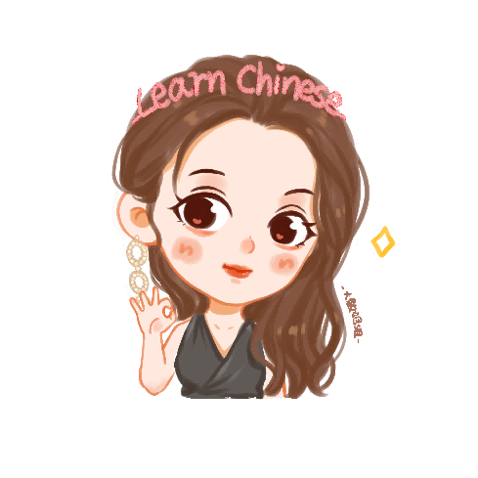

《HSK标准教程3--第十四课》
HSK Standard Course 3 Lesson14
再见 Bye
再见

